Slide 1
Criteria Mix

Slide 2
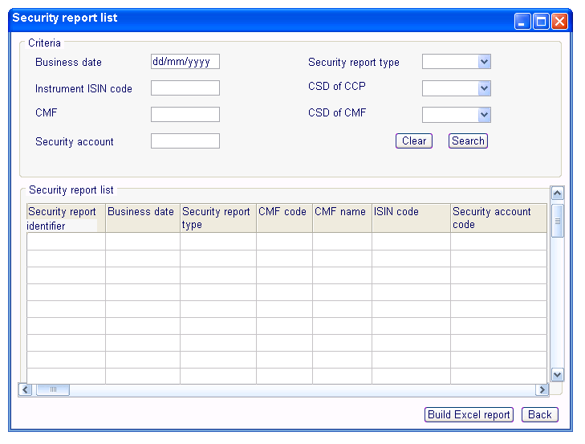
Cas classique : un écran Sélection/Liste
La partie haute de l’écran est le panneau de sélection qui permet la saisie des critères.
La partie basse est un tableau où l’on viendra afficher les résultats de la recherche

Slide 3
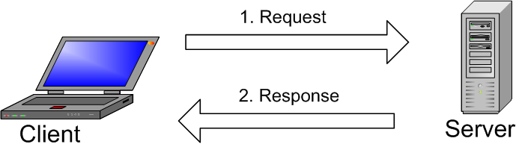
Déroulement de la recherche
Les critères sélectionnés sont envoyés au serveur
Celui-ci envoie au client la liste des items obtenus

Slide 4
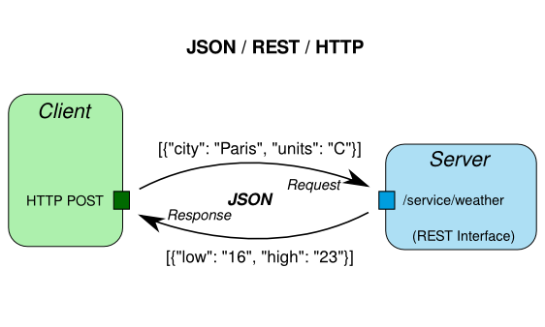
Echanges au format JSON

Slide 5
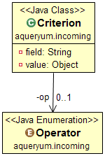
Représentation d’un critère
En format JSON
{ field: "hair_color"
, op: "eq"
, value: "blond"
}
En Java

Slide 6
Ensemble de critères
{ criteria: [ {field: "hair_color", op: "eq", value: "black " } // [1]
, {field: "garter_color", op: "eq", value: "turquoise" } // [2]
, {field: "specialsign_type", op: "eq", value: "freckles" } // [3]
, {field: "specialsign_location", op: "eq", value: "cheek" } // [4]
]
}
Par défaut, la condition représentée vaut : [1] AND [2] AND [3] AND [4]
Mais on peut avoir à représenter des expressions algébriques plus variées, avec l’opérateur OR au lieu de AND et des sous-expressions isolées par des parenthèses. Les parenthèses sont représentées par la clé criteria. On peut préciser l’opérateur OR dans la clé clause.
L’expression sera convertie en un objet Prescriptions (décrit page suivante) au moment de l’entrée dans le serveur.

Slide 7
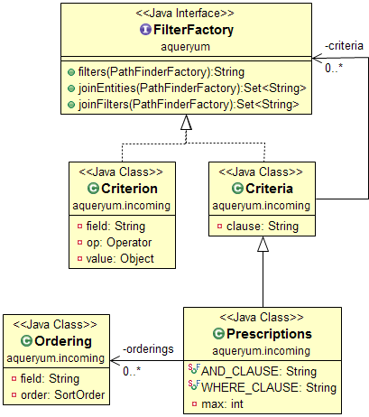
Objet reçu par le serveur
Les critères sont structurés en «Criteria» selon le pattern Composite
Le Criteria racine est contenu dans «Prescriptions» selon le pattern Décorateur

Slide 8
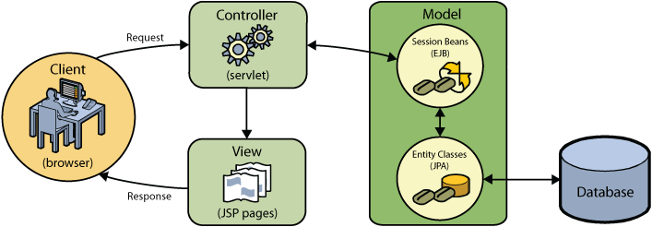
Accès à la base
Pour obtenir la liste, une requête est adressée à la base
Cette requête est construite à partir des critères représentés dans l’objet Prescriptions

Slide 9
Structure d’une requête (JPQL)
SELECT report.cSecReportRef
, report.dBus
…
FROM ScSecurityReport report
, ScProdInst instrument
, ScRefCurr currency
WHERE instrument.cIsinInst = report.cIsinInst
AND instrument.cCurrTrd = currency.cIsoCurr
…
AND report.cIsinInst = 'FR0000051732‘
AND da.cDep = 'IBLSA‘
…
ORDER BY report.dBus
…
} Colonnes
}Tables, jointures
} Filtres

Slide 10
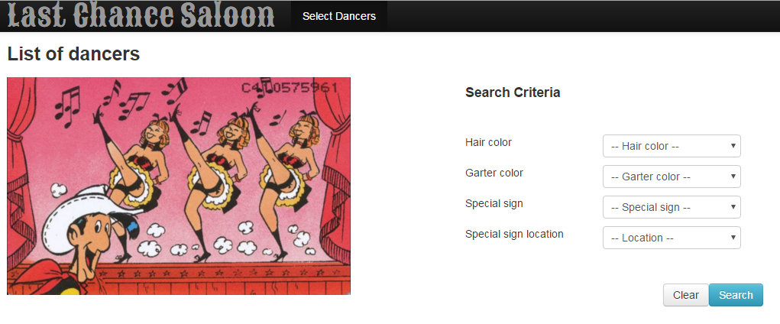
Variété des requêtes
Pour un même panneau de sélection, on peut obtenir des requêtes de forme variée.
Exemple transposé dans le monde du western pour ne pas dévoiler l’appli du client :

Slide 11
Au Last Chance Saloon
… Lucky Luke cherche une danseuse.
Elle est blonde.
Elle est blonde et elle porte une jarretière violette.
SELECT dancer.name
FROM Dancer dancer
WHERE dancer.hairColor = 'blond‘
SELECT dancer.name
FROM Dancer dancer
, Garter garter
WHERE dancer.hairColor = 'blond'
AND garter.color = ‘purple'
AND garter.owner = dancer.id

Slide 12
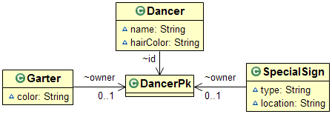
Elle est blonde, elle porte une jarretière violette et elle a un grain de beauté sur la joue.
SELECT dancer.name
FROM Dancer dancer
, SpecialSign specialSign
, Garter garter
WHERE dancer.hairColor = 'blond'
AND garter.color = ‘purple'
AND specialSign.type = 'beauty_spot'
AND specialSign.location = 'cheek'
AND specialSign.owner = dancer.id
AND garter.owner = dancer.id

Slide 13
Impacts
Chacun des critères sélectionnés aura un impact au niveau des filtres :
WHERE dancer.hairColor = 'blond'
AND garter.color = ‘purple'
AND specialSign.type = 'beauty_spot'
AND specialSign.location = 'cheek'
En cas de jointure il aura en outre un impact au niveau des entités :
, SpecialSign specialSign
, Garter garter
et au niveau des conditions de jointure :
AND specialSign.owner = dancer.id
AND garter.owner = dancer.id

Slide 14
Le code devient vite complexe … … pour écrire une méthode seulement capable de générer ces 3 requêtes.
public String getQueryString(Prescriptions prescriptions) {
StringBuilder filters = new StringBuilder();
Set<String> joinFilters = new HashSet<String>();
Set<String> joinEntities= new HashSet<String>();
String clause = "";
for (FilterFactory filterFactory :
prescriptions.getCriteria()) {
Criterion criterion =
(Criterion) filterFactory;
Selector selector =
getSelector(criterion.getField());
joinEntities.addAll
(selector.getJoinEntities());
joinFilters.addAll(selector.getJoinFilters());
filters.append(clause)
.append(selector.getFilter())
.append(criterion.getValue())
.append("'");
clause = Prescriptions.AND_CLAUSE;
}
StringBuilder qsb = new StringBuilder
(concatene(joinEntities));
qsb.append(" WHERE ")
.append(filters)
.append(concatene(joinFilters));
return qsb.toString();
}
protected Selector getSelector(final String field) {
Selector selector = null;
switch (field)
{
case "hair_Color": {
return new Selector("dancer.hairColor = '", "", "");
}
case "specialSign_type": {
return new Selector("specialSign.type = '", ", SpecialSign specialSign", " AND specialSign.owner = dancer.id");
}
case "specialSign_location": {
return new Selector("specialSign.location = '", ", SpecialSign specialSign", " AND specialSign.owner = dancer.id");
}
case "garter_Color": {
return new Selector("garter.color = '", ", Garter garter", " AND garter.owner = dancer.id");
}
}
return selector;
}

Slide 15

Complexité X 50
Notre projet avait 50 écrans de sélection, et d’autres ont été ajoutés depuis.
Pour un seul panneau de sélection, le code destiné à produire de ces requêtes à partir des critères peut devenir un fameux plat de spaghetti.
Qu’en serait-il pour 50 ? Bugs, maintenance … Il fallait quelque chose de plus simple.

Slide 16
Ce que nous voulons :
Sous-traiter en 1 ligne la conversion JPQL
à un module spécialisé
auquel sont fournies les informations idoines

Slide 17
Informations idoines
public enum DancersPathFinder implements PathFinder {
hair_color ("dancer", "hairColor", " ", " "),
specialSign_type ("specialSign", "type"
, ", SpecialSign specialSign"
, " AND specialSign.owner = dancer.id"),
specialSign_location ("specialSign", "location"
, ", SpecialSign specialSign"
, " AND specialSign.owner = dancer.id"),
garter_color ("garter", "color"
, ", Garter garter"
, " AND garter.owner = dancer.id");
[…]
public final static class Factory implements PathFinderFactory {
public PathFinder getPathFinder(String name) {
DancersPathFinder f = DancersPathFinder.fromString(name);
if (f == null) {
throw new IllegalArgumentException(name);
}
return f;
}
}
}
Un PathFinder fournit les éléments utiles (table, champ, jointures) pour construire la requête.
La classe Factory donne accès à chacun des PathFinders en fonction de son nom.

Slide 18
Résultat
La construction de l’ensemble des requêtes engendrées par un panneau de sélection est implémentée en créant une seule énumération.
Pour notre projet, 50 énumérations faciles à construire et un petit module remplacent une masse de code fragile et complexe.

Slide 19
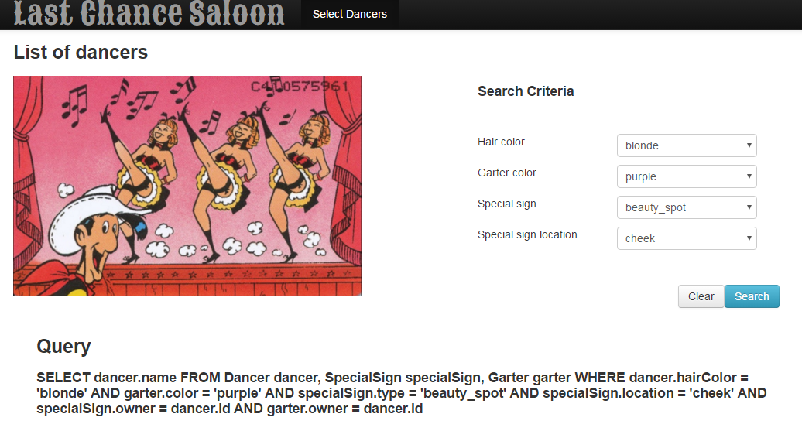
Testez sur la démo http://localhost:8080/aqueryum-show-query/#/list

Slide 20
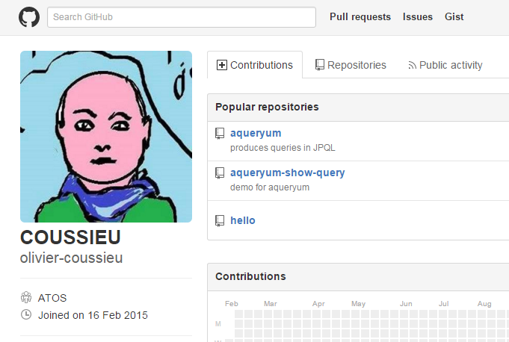
Conclusion
Le module s’appelle aqueryum. La démo s’appelle aqueryum-show-query. Les sources sont sur
https://github.com/olivier-coussieu

